Slide 1
Nabídka spolupráce s VUT v Brně
Vysoké učení technické v Brně
Jan Vrbka
Centrum transferu technologií VUT v Brně

Slide 2
Vysoké učení technické v Brně
Fakulty
Fakulta stavební (FAST) | 5982
Fakulta strojní ho inženýrství (FSI) | 4529
Fakulta elektrotechniky a komunikačních technologií (FEKT) | 3867
Fakulta informačních technologií (FIT) | 2539
Fakulta chemická (FCH) | 1098
Fakulta architektury (FA) | 611
Fakulta výtvarných umění (FAVU) | 265
Fakulta podnikatelská (FP) | 3376
ÚSI | 610
STI (CEITEC) | 36

Slide 3
Vysoké učení technické v Brně
Zaměstnanci: celkem 2 390
akademičtí 1 380 (1 134,8 úvazků)
vědečtí 182 (201,0 úvazků)
Profesoři a docenti: 459 (402,1 úvazků)
Mezinárodní akreditace EUA 2010
Členství v evropských asociacích – EUA, CESAER, EUCEN, atd.
 |  |  | Absolventi
Studenti: | Celkem | 22 985 | 5 646
 | Bakaláři | 14 136 | 2 877
 | Magistři | 6 859 | 2 580
 | Ph. D. | 1 990 | 189
 | Zahraniční studenti | 2 750

Slide 4
Vysoké učení technické v Brně
Neinvestiční účelové finanční prostředky na výzkum, vývoj a inovace na VUT v Brně v roce 2014:
– 1 008 mil. Kč (z toho převod na spoluřešitele 92 mil. Kč)
Centra kompetence financovaná TA ČR (10)
Národní grantové projekty (GAČR, TAČR, MPO, MDS, MZD, MŽP, atd.)
Mezinárodní vědecké grantové projekty (COST, EUREKA, INGO, EUPRO, 6FP, 7FP, H2020 )
Kontrahovaný výzkum 90 mil. Kč
Celkové finanční prostředky na VaV asi 1 mld. v roce 2014, což představuje přibližně 32% celkového rozpočtu VUT (bez velkých projektů ESF OP VaVpI, VK).
Přijaté OP VaVpI – CEITEC, IT4INNOVATIONS, NETME, AdMaS, CVVOZE, SIX, CENTRUM MAT. VÝZKUMU FCH. Celkové investice asi 9 mld. Kč.
Věda a výzkum – finanční zdroje

Slide 5
Vysoké učení technické v Brně
Získané velké projekty ESF OP VaVpI
Centra excelence :
CEITEC, STŘEDOEVROPSKÝ TECHNOLOGICKÝ INSTITUT, 5,246 mld. Kč, příjemce MU, podíl VUT 1,9 mld. Kč, programy: Pokročilé nanotechnologie a mikrotechnologie, Pokročilé materiály, kontakt Prof. Ing. Radimír Vrba, CSc.
IT4INNOVATIONS, příjemce VŠB-TU Ostrava, podíl VUT 200 mil.Kč, programy Rozpoznávání a prezentace informací z multimediálních dat a Bezpečné a spolehlivé architektury, sítě a protokoly, kontakt Prof. Ing. Tomáš Hruška, CSc.
Regionální centra:
NETME Centre, Centrum nových technologií pro strojírenství při FSI VUT, 768 mil. Kč, programy Energetika, procesy a ekologie, Letecká a automobilní technika, Mechatronika, Virtuální navrhování a zkušebnictví a Progresivní kovové materiály, kontakt Ing. Pavel Krečmer, PhD.

Slide 6
Vysoké učení technické v Brně
Získané velké projekty ESF OP VaVpI
AdMaS , Advanced Buildings Materials, Structures and Technologies při FAST VUT, 818 mil. Kč, programy: Vývoj pokročilých stavebních materiálů a Vývoj pokročilých konstrukcí a technologií, kontakt JUDr. Ing. Zdeněk Dufek, PhD.
CVVOZE, Centrum výzkumu a využití obnovitelných zdrojů energie při FEKT VUT, 260 mil. Kč, programy: Elektromechanická přeměna energie, Chemické a fotovoltaické zdroje energie a Výroba, přenos, distribuce a užití elektrické energie. Kontakt: Prof. RNDr. Vladimír Aubrecht, CSc.
SIX, Centrum senzorických, informačních a komunikačních systémů při FEKT VUT, 300 mil. Kč, programy: Mikrovlnné technologie, Bezdrátové technologie, Konvergované systémy, Multimediální systémy a Senzorické systémy. Kontakt: Prof. Dr. Ing. Zbyněk Raida
CMV, Centrum materiálového výzkumu při FCH VUT, 220 mil. Kč, programy: Anorganické materiály, Transportní systémy a senzory.
Kontakt: Prof. Ing. Miroslav Pekař, CSc.

Slide 7
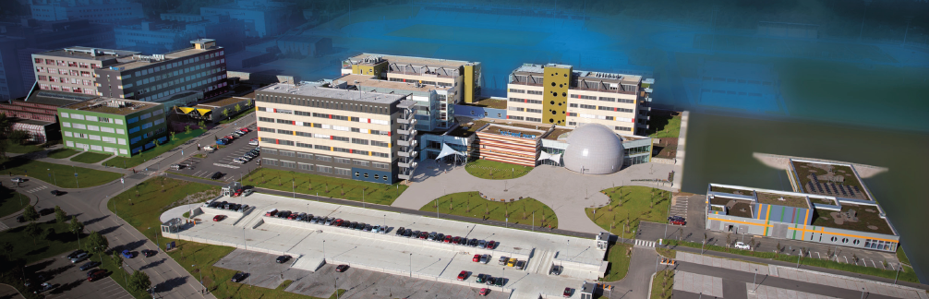
Vysoké učení technické v Brně
Regionální centra na Fakultě elektrotechniky a komunikačních technologií
Vědecký park Prof. Lista
Regionální centra CVOZE, SIX

Slide 8
Vysoké učení technické v Brně
Rozvoj vědeckých aktivit a unikátních aplikovatelných výsledků se promítá do růstu počtu patentů, užitných a průmyslových vzorů atd.
 | 2009 | 2010 | 2011 | 2012 | 2013 | 2014
Podané přihlášky vynálezů ČR | 11 | 22 | 20 | 25 | 44 | 35
Podané přihlášky užitných vzorů ČR | 21 | 34 | 35 | 37 | 61 | 29
Podané přihlášky průmyslových vzorů | 1 | 4 | 9 | 8 | 12 | 3
Podané přihlášky EPC | 1 | 0 | 4 | 3 | 5 | 2
Podané přihlášky PCT | 3 | 0 | 5 | 1 | 5 | 4
Podané přihlášky USPTO | 0 | 0 | 1 | 0 | 2 | 0
Udělené patenty ČR | 3 | 1 | 4 | 22 | 23 | 26
Registrované užitné vzory | 14 | 21 | 34 | 33 | 45 | 49
Udělené patenty EPC | 0 | 0 | 0 | 2 | 2 | 0

Slide 9
Vysoké učení technické v Brně
Formy spolupráce s podniky
Přímá spolupráce formou kontraktů s podnikatelskou sférou při vývoji nových produktů (konstrukcí, výrobních technologií, materiálů, software atd.). Spolupráce s firmami ŠKODA a.s. Mladá Boleslav, Honeywell, Siemens, ABB, Bosch, ŽĎAS, Zetor, TATRA, ČEZ, On-Semiconductor, ŽS, Skanska, TAJMAC-ZPS, TESCAN a s celou řadou středních a malých firem.
Spolupráce (partnerství) s podniky v rámci grantových projektů národních a mezinárodních (MPO, MDS, MZ, 7.RP EU, H2020 atd.). Příklady spolupráce - PREFA Brno, EVEKTOR, TESCAN atd.
Spolupráce v rámci programu Center kompetence.
Spolupráce formou servisních služeb – měření, expertízy, výpočtové práce atd.
Spolupráce v oblasti vzdělávání, diplomové (bakalářské) práce atd.

Slide 10
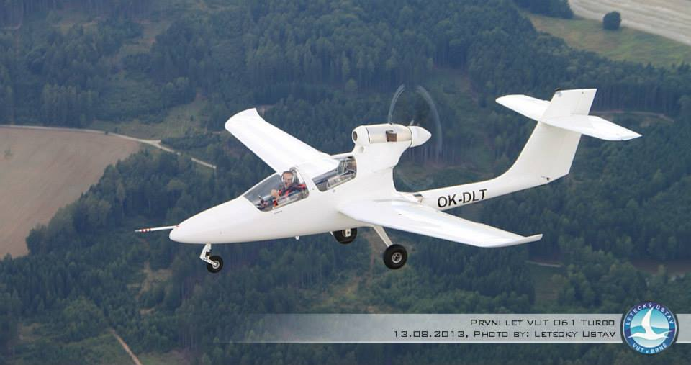
Vysoké učení technické v Brně
Turbovrtulový letoun VUT 06.1 TURBO
Spolupráce VUT v Brně a podniku PBS Velká Bíteš, MPO

Slide 11
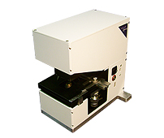
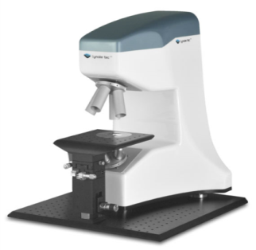
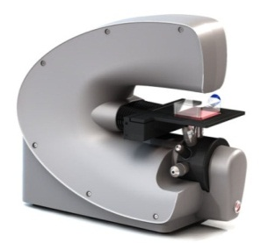
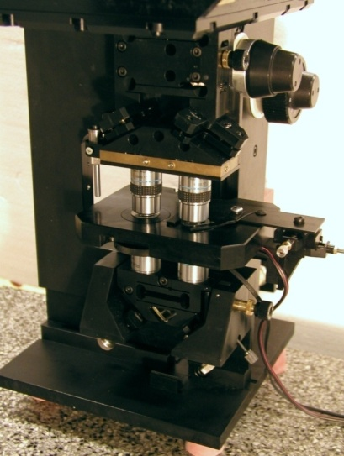
Vysoké učení technické v Brně
Zobrazování a zpracování obrazu
Komerčně dostupné holografické mikroskopy pracují s koherentním světlem
(laserová dioda) jako osvětlení
Koherencí řízený holografický mikroskop
(CCHM)
Je novým typem holografického mikroskopu, pracujícím s kompletně nekoherentním osvětlením
Kontaktní osoba: prof. Radim Chmelík, Fakulta strojního inženýrství

Slide 12
Vysoké učení technické v Brně
Nové formy spolupráce s podnikatelskou sférou
Podpora vzniku nových technologických firem (TOF) využívajících zejména původní vědecké výsledky center excelence a center kompetence.
Unikátní poznatek --> ochrana duševního vlastnictví (patent, užitný vzor, průmyslový vzor, atd.) --> prodej licence <--> vznik firmy s dostatečným finančním zázemím --> budování firmy
Příklady:
Unikátní technologie výroby bioplastu na bázi PHA (Hydal) z použitého fritovacího oleje (Doc. Ivana Márová) --> patentově chráněno (CZ patent a PCT přihláška) --> prodej firmě NAFIGATE Corporation --> založení společnosti v Číně na výrobu bioplastu (výrobní technologie odhadována na cca 700 mil. Kč)

Slide 13
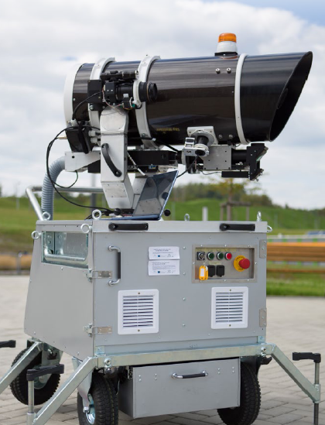
Vysoké učení technické v Brně
Technika LIBS (dálková laserová spektroskopie)
Moderní analytická metoda pro bezkontaktní chemickou analýzu materiálu
Mikroplazma na vzorku vyvolaná koncentrovaných laserovým pulsem
Atomová emisní spektroskopie plazmové radiace
Detekce chemických prvků
Možná detekce na dálku až 20 m
Řešitel: prof. Jozef Kaiser, FSI a CEITEC, Zlatá medaile MSV 2014
Podpora projektem OP VaVpI , Projekt VUT Materiálový výzkum CEITEC

Slide 14
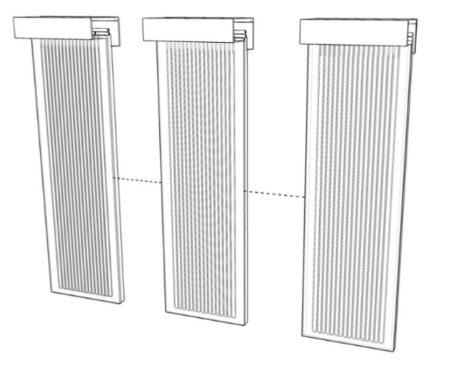
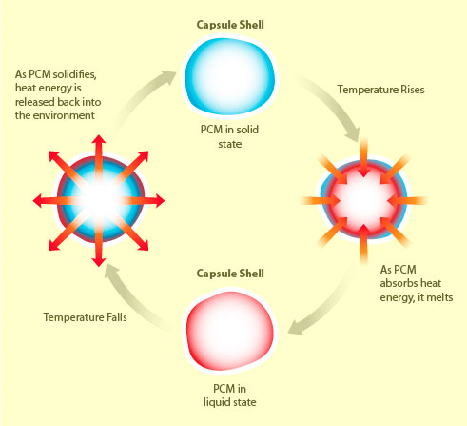
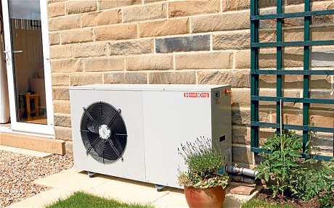
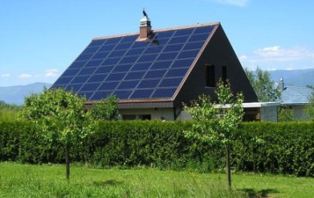
Vysoké učení technické v Brně
Sestava tepelně akumulačních modulů
Systém panelů pro stěnové vytápění (ochlazování)
Využití Phase Change Material
Suchá montáž
Využití s alternativními zdroji energie (SP, TP, TČ…)
Projekt VUT Energetické zdroje, řešitel Ing. Milan Ostrý, PhD., FAST

Slide 15
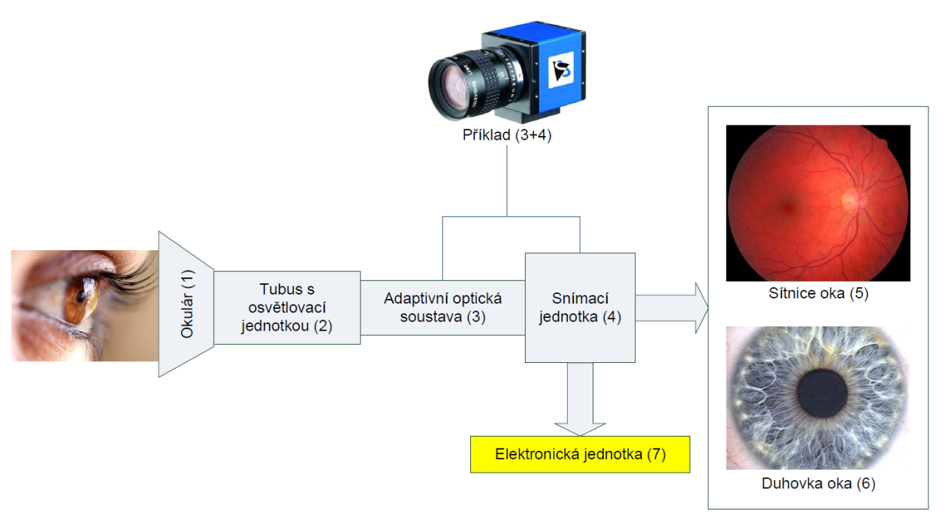
Vysoké učení technické v Brně
Zařízení pro snímání a rozpoznávání sítnice a duhovky oka
Zvýšení přesnosti biometrických identifikačních zařízení pomocí současného snímání sítnice a duhovky lidského oka
Využití v bezpečnostních i medicínských aplikacích ( stanovení diagnózy)
Projekt VUT Bezpečnost a obrana, řešitel Doc. Ing. M. Drahanský, PhD, FEKT a FIT

Slide 16
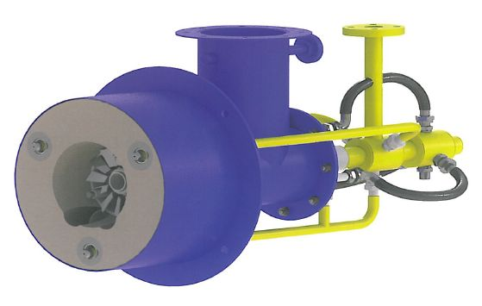
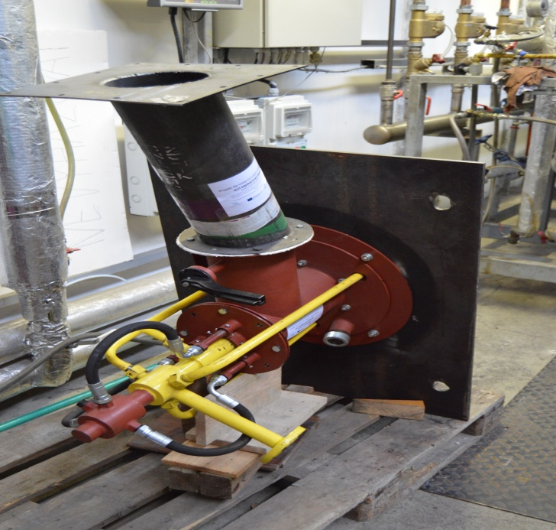
Vysoké učení technické v Brně
Kombinovaný olejo-plynový hořák
Možnost současného spalování kapalného a plynného paliva
Využívání alternativních, případně nestandardních paliv (zbytky z bionafty, použité fritovací oleje, skládkový plyn atd.)
Projekt VUT Energetické zdroje, řešitel Ing. Pavel Skryja, FSI

Slide 17
Vysoké učení technické v Brně
Inovační vouchery v Jihomoravském kraji
Cíl: Nástroj podpory spolupráce podniků ve světě s brněnskými vědecko- výzkumnými institucemi.
Historie: Od roku 2009 doposud využito 320 inovačních voucherů (1 180 podaných návrhů) v hodnotě 36 mil. Kč. Také zahraniční zájemci.
Podmínky: U výzvy 2015 (6.2015 – 6.2016) podpora maximálně 100 000 Kč/voucher (75% celkových nákladů). Celková finanční podpora 4 mil. Kč.
Zodpovědná instituce: Jihomoravské inovační centrum (JIC), z.s.p.o., Purkyňova 649/127, 612 00 Brno – Medlánky, www.jic.cz
Koordinační pracoviště na VUT: Útvar transferu technologií VUT, Ing. Dagmar Vávrová, vavrova@ro.vutbr.cz, Mgr. Martina Mahmoud, mahmoud@ro.vutbr.cz

Slide 18
Vysoké učení technické v Brně
Příklady úspěšných inovačních voucherů
Envi-pur, s.r.o. a VUT. Vylepšení konstrukčního řešení a provozu membránové čističky odpadních vod. FAST, Ústav vodního hospodářství obcí, Doc.Ing. Petr Hlavínek, CSc.
Satsys Technology, a.s. a VUT. Vývoj lehkých tepelně isolačních omítek. FAST, Ústav technologie stavebních hmot a dílců, Ing.Jiří Zach,PhD.
Tenza, a.s. a VUT. Inovace pístového parního stroje. FSI, Ústav automobilního a dopravního inženýrství, Prof.Ing. Václav Píštěk,DrSc.
Sladovna Bernard, s.r.o. a VUT. Optimalizace sušení v dvoulískovém hvozdu a odprašování prostor určených pro navážení ječmene. FSI, Laboratoř přenosu tepla a prouděn, Prof. Ing. Jaroslav Horský, CSc.
ENERGO SERVIS a.s. a VUT. Prototyp autonomního měřiče intenzity slunečního záření . FEKT, Ústav elektrotechnologie. Doc.Ing. Petr Bača, PhD.

Slide 19
Vysoké učení technické v Brně
Příklady úspěšných inovačních voucherů
DAIDO Metal Czech s.r.o a VUT. Inovace povrchové úpravy kontaktních ploch kluzných ložisek s cílem optimalizace kluzných vlastností a snížení opotřebení, vedoucímu ke zvýšení jejich životnosti. Fakulta chemická, Ústav chemie materiálů, Doc. Ing. František Šoukal, Ph.D.
BAUMULLER BRNO, s.r.o a VUT. Posouzení vlivu materiálu vinutí statoru a tvaru drážky elektrického asynchronního motoru na účinnost a spolehlivost. FEKT, Ústav výkonové elektrotechniky a elektroniky. Doc. Ing. Čestmír Ondrůšek, CSc.
MERCI, s.r.o. Brno a VUT. Snižování hlukové hladiny digestoří využitím akustických měření a analýzou výsledků. FSI, Ústav fyzikálního inženýrství, Doc. RNDr. Miroslav Doložílek, CSc.
WEBEL, s.r.o. a VUT. Vývoj a odzkoušení systému provětrávání vícevrstvého zateplení budov, využívajícího talířových kotev.Optimalizace vybraných parametrů. FAST, Ústav technologie, mechanizace a řízení staveb. Ing. Yvetta Diaz.

Slide 20
Vysoké učení technické v Brně
Inovační vouchery JMK 2014 a 2015
Poskytovatelé odborných znalostí | 2014 |  | 2015
 | Počet podaných žádostí | Počet vylosovaných | Počet podaných žádostí | Počet vylosovaných
Vysoké učení technické v Brně | 133 | 27 | 110 | 26
Mendelova univerzita v Brně | 30 | 8 | 19 | 5
Masarykova univerzita | 15 | 3 | 13 | 5
Výzkumný ústav stavebních hmot, a. s. | 12 | 3 | 4 | 2
Veterinární a farmaceutická univerzita Brno | 3 | 1 | 2 | 0
Výzkumný ústav veterinárního lékařství, v. v. i. | 3 | 1 | 0 | 0
Ústav přístrojové technicky AV ČR, v. v. i. | 3 | 0 | 1 | 0
Centrum dopravního výzkumu, v. v. i. | 1 | 1 | 3 | 0
Fakultní nemocnice u svaté Anny v Brně | 1 | 1 | 5 | 1
ČVUT v Praze | 0 | 0 | 3 | 2
CELKEM | 201 | 45 | 168 | 45

Slide 21
Vysoké učení technické v Brně
Program GAMA TA ČR, projekt VUT ŠANCE
Větší pravomoci ale i zodpovědnost na straně instituce
Významná role CTT a ustanovené Rady pro komercializaci (50%/50%).
Doposud proběhly dvě výzvy (1. výzva 6 návrhů, podpořeny 4, v druhé výzvě 9 návrhů, podpořeny 2)
Při výběru využívána znalost úrovně a kapacit „domácího“ vědeckého a výzkumného prostředí
Možnost podpory obsahově navazujících projektů
Podpora projektů v průměrné výši asi 1 mil. Kč.
Aktivity typu proof of concept, důraz na adekvátní komercializaci .
Doba trvání projektu 5 let, rozpočet 21 mil. Kč.

Slide 22
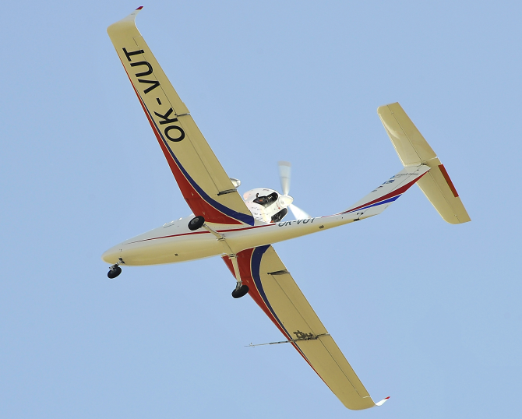
Vysoké učení technické v Brně
Děkuji za pozornost
Jan Vrbka
vrbka@ro.vutbr.cz
www.vutbr.cz

